Slide 1
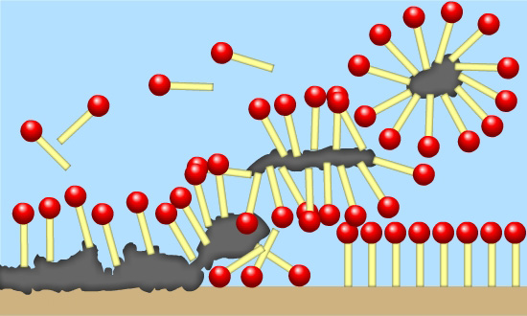
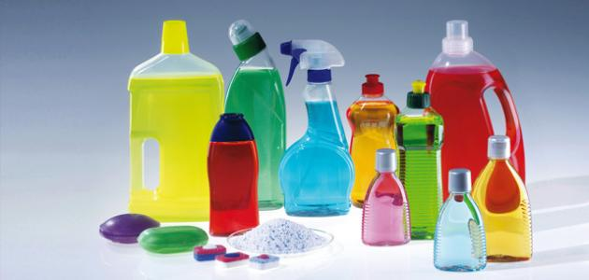
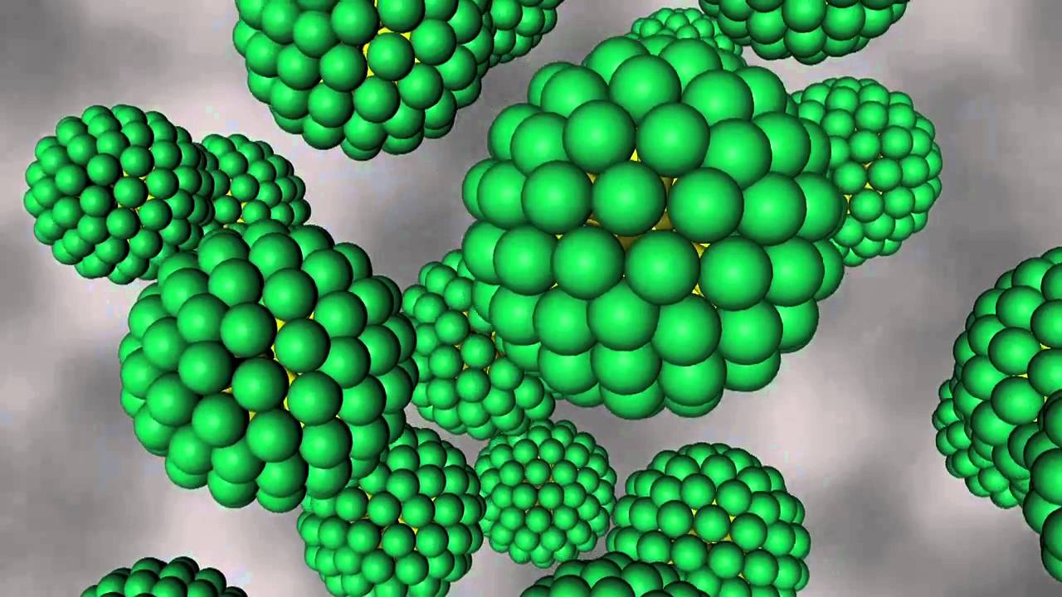
كيمياء المنظفات الصناعية ودورها في خدمة المجتمع
أ.د/ أيمن محمدي عطا
قسم الكيمياء -كلية العلوم – جامعة الملك سعود
http://fac.ksu.edu.sa/aatta/cv
aatta@ksu.edu.sa

Slide 2
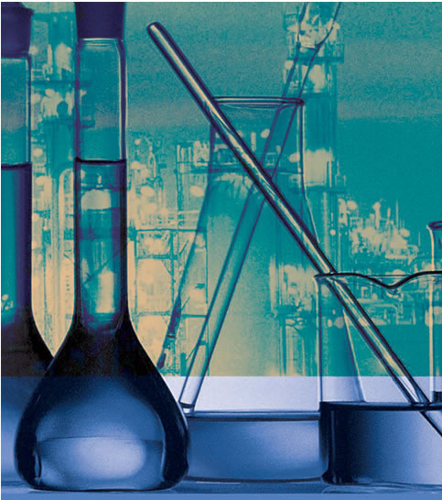
نقاط العرض
علوم السيرفكتانت ودورها والصناعي.
عمل خلطات للمنظفات منزليا.
التعامل مع المنظفات منزليا
مخاطر المنظفات الصناعية
كرسي ابحاث السيرفكتانت في خدمة المجتمع.
الرؤيا والتطلعات المستقبليه

Slide 3
دور السيرفكتانت في الصناعه
* الصناعات الطبية والصيدلانية.
* استخدام السيرفكتانت في مجال تقنية النانو وأنابيب الكربون النانوية.
* استخدام السيرفكتانت في مجال إصحاح البيئة.
* استخدام السيرفكتانت في مجال تحسين مستوى التربة.
* استخدام السيرفكتانت في مجال معالجة مياه الصرف الصحي والمياه المالحة والملوثة.
* استخدام السيرفكتانت في معالجة تسربات البترول الناجمة عن الحوادث وغيرها.
* استخدام السيرفكتانت في مجال تثبيط التآكل والحد منه الذي تعاني منه كثير من المصانع ووسائل النقل وأنابيب نقل البترول والماء وغيرها
الصناعات البترولية المختلفة ابتداءً من الحفر والاستخراج والنقل والتصدير إلى عمليات التكرير وتصنيع الوقود مثل الديزل، والبنزين، ووقود النفاثات، وكذلك الزيوت الصناعية والاسفلت، ناهيك عن الاستخراج المحسن للبترول الذي يعتمد في إحدى مفرداته على المواد الكيميائية مثل السيرفكتانت والبوليمرات.
* صناعة المواد الرغوية والمنظفات.
* صناعة التعدين.
* صناعة المستحلبات والمذيبات.
* صناعة الدهانات والأقمشة وحماية الأسطح المعدنية وغيرها.
* صناعة مواد التجميل ومواد العناية الشخصية.
* الصناعات الغذائية بأنواعها المختلفة.
* الصناعات الحقلية والزراعية

Slide 4
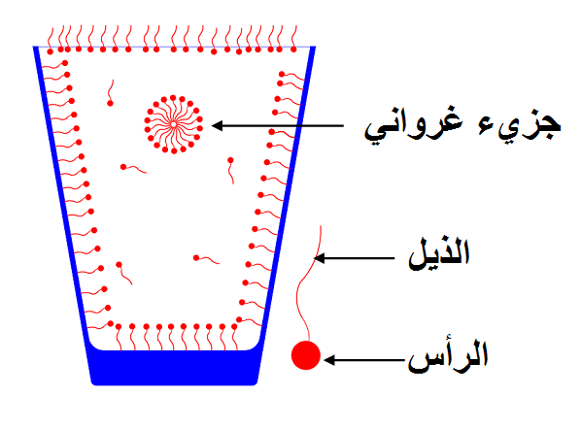
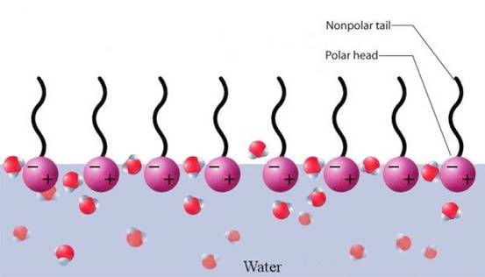
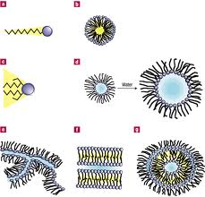
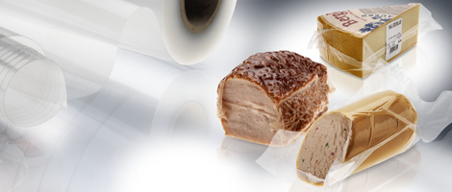
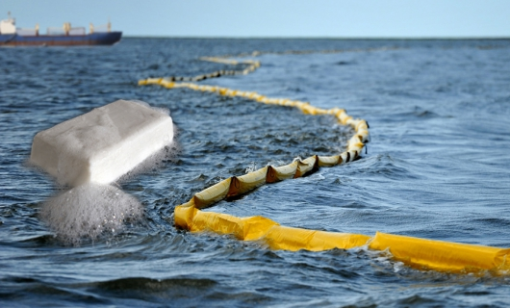
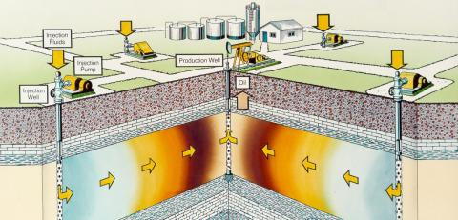
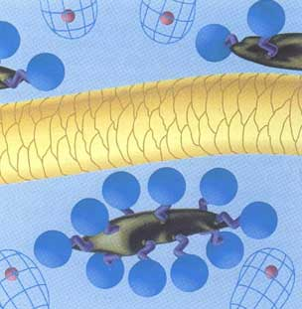
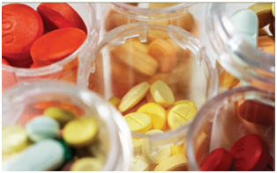
تاريخ السيرفكتانت
علوم السيرفكتانت
الكيمياء الفيزيائية
تحضير الانواع المختلفه من السيرفكتانت
الكيمياء الحركية
تطبيقات السيرفكتانت
الغذاء
البيئه
المنظفات والمشتتات
والحفازات
الادوية
البترول والبتروكيماويات

Slide 5
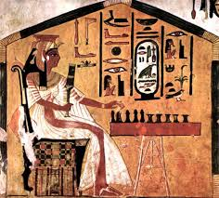
العام | المواد المستعملة للتنظيف | طريقة الغسيل
2500 ق.م | الصابون كمادة تجميل | رفع حرارة الماء وماء المطر يزيد من النظافة واستعمال الصودا
1000 ق.م | الصابون كمواد تنظيف (الفراعنة) وخلال أكثر من 400عام ظل الصابون والصودا يستعملان في عملية التنظيف. | الطريقة اليدوية البدائية
200 ق.م | الصودا | الطريقة اليدوية البدائية
1876 م | صابون – صودا – سيليكات الصوديوم | الماء الساخن عام 1600 كان يباع في باريس تراب للغسيل وإزالة الشحوم
1907 | صابون – صودا – سيليكات الصوديوم – بربورات الصوديوم | آلة خشبية
1913 | استعمل بروتياز البنكرياس كأنزيم | آلة خشبية
1920 | نفس المواد السابقة | استعمل الخلاط المعدني الأنبوبي
1932 | ظهور المنظفات الصناعية كبديل للصابون | أول استعمال لآلات الغسيل
1940 | استعمال مادة كربوكسي ميتيل سيللوز (س.م.س) | استعمال آلة الغسيل العمودية في أميركا
1950 | استعمال العطر والمسطعات الضوئية – استعمال الصابون كمنظم للرغوة. | اكتشاف السلفونيك واستبعاد الصابون
1954 | ظهور المركبات الشرجبية (الكاتيونية) كمطريات | ظهور آلة الغسيل ذات الباب الأمامي
1957 | نفس المواد السابقة | ظهور آلة الغسيل لآلية – العصر اليدوي
1962 | نفس المواد السابقة | ظهور آلة الغسيل الآلية كلياً
1963 | ظهور الأنزيم برتياز من أصل جرثومي
1965 | نفس المواد السابقة | ظهور جهاز التنشيف
1970 | استعمال تري بولي فوسفات الصوديوم | وفي سنوات ما بعد الحرب العالمية الثانية صنعت أيضاً مواد أخرى لتحسين كفاءة المنظف من أهمها: - مواد منع إعادة ترسب الأوساخ على الغسيل. - الأنزيمات - المسطعات - منشطات أوكسجين بولميرات، مخلبيات وفي السنوات الأخيرة ظهرت منظفات عالية التركيز (COMPACT)، ثم منظفات بشكل أقراص مضغوطة عالية التركيز جداً .
1972 | ظهور منشط الأكسجين
1976 | ظهور الزيئوليت(A) – ظهور الزيوت السيليكونية
1984 | استعمال البولميرات
1988 | ظهور المنظف عالي التركيز (كومباكت)
1990 | ظهور أول منظف خال من مادة (تري بولي فوسفات)
1994 | ظهور أول منظف عالي التركيز بشكل كريات
1999 | ظهور أول منظف بشكل أقراص مضغوطة
جدول تاريخي يبين مراحل تطور عملية الغسيل.
الصابون هو المنظف الأقدم، حيث عرفه السومريون منذ
2500 ق م ا
عرفه بعد ذلك العرب وانتقل عن طريقهم إلى أوروبا. ولكن كان يعتبر الصابون في بداية الأمر مادة تجميلية إذ كان يستخدم كمرهم للشعر أو كدواء لتلطيف الالتهابات الجلدية
يُنسب اختراع مسحوق الغسيل إلى العالم عز الدين علي بن أيدس بن علي الجلدكي - نسبة إلى بلدة جلدك بخراسان

Slide 6
المواد الاوليه لصناعة السيرفكتانت من البتروكيماويات
الايثلين/البروبلين
الفا اولفين
الكيل بنزين
الكيل البنزين
البرافينات
البنزين
الايثلين/البروبلين
االايثلين اوكسيد
البروبلين اوكسيد
الكحولات
الجليكول
الكيل فينول ايثوكسيلات
ايثكثولات الكحولات
الاثلين بروبلين -البرافينات- البنزين –الفينول
- الكيل البنزين -- الكيلات الفينول

Slide 7
المواد الاوليه لصناعة السيرفكتانت من الزيوت النباتية
الزيوت والدهون
الاحماض الدهنيه
الاحماض الدهنيه واسترات الميثيل
الجليسرول
الكحولات الالفاتيه
متعدد استرات الجليسرول

Slide 8
أشهر أنواع السيرفكتانت
مصدر تكوينه | الاختصار | الاسم العلمي
البتروكيماويات | LAS | الكيل البنزنين السلفونيك
البتروكيماويات | APE | ايثوكسيلات الكيل الفينول
البتروكيماويات والزيوت | AE | ايثكسولات الكحولات
البتروكيماويات والزيوت | AES | سلفونات ايثكسولات الكحولات
البتروكيماويات والزيوت | AS | سلفونات الكحولات

Slide 9
المنظفات المنزلية
مواد تساعد علي ومنع التاكل لقتل البكتريا
مواد حافظة
موانع الصدأ
موانع الترسيب
اضافات اللزوجة
مواد تساعد علي الذوبان والشفافية
الاملاح
ملونات وروائح
المذيب
المادة الفعالة
المواد الاضافية

Slide 10
CMC………carboxymethyl cellulose …..س ام سي لتغلظ القوام HEC…… hydroxyethyl cellulose…….التايلوز لتغليظ القوام TEA…… triethylamine….تري ايتانول امين لتعديل الوسط الحمضي PVAc…… poly(vinyl acetate)…. IPA …… Isopropyl alcohol….الكحول الايزو البروبيل EDTA …….Ethylene diaminote traacetic acid….لازالة التكلس SLES …..Texapon تكسابون: صوديوم لوريل أيتر سلفات N70 …… Texapon تكسابون: صوديوم لوريل أيتر سلفات SLS …….. Sodium Laureth Sulfate صوديوم لوريث سولفات CAPB …… Cocamidopropyl betaine بيتائين: كوكو أميد بروبيل بيتائين LABS ….. Linear alkylbenzene حمض السيلفونيك: دوديسيل بنزن سيلفونيك أسيد STPP … Sodium tripolyphosphate…..تريبولي فوسفات الصوديوم TAED ……Tetraacetylethylenediamine…..تايد منشط لتفكك البيربورات في بودرة الغسيل LYE……. caustic soda….الكوستيك او هيدروكسيد الصوديوم KD ….. Comperlan……الكمبرلان DEA….. Comperlan….الكمبرلان PKO ……. Palm kernel oil….زيت نوى النخيل GMS…… Glycerol monostearate‏….غليسيرين مونو ستيرات

Slide 11
فوائد بعض المواد المستخدمة فى المنظفات بشكل عام
1.الكمبرلان او الkd معزز للقوام ومثبت للرغوة 2.البيتائين اوال pp4 معزز رغوة ويستخدم فى العديد من المنتجات كالشامبو والشاور والhand soap 3. اليوريا او السماد الزراعى تساعد على شفافية المنتج وتنقيه من التغبيش والتجيير 4. مادة الأديتا Edta تعتبر من المواد مانعة الأكسدة وتمنع عسر الماء وتنقيه من الأملاح 5.سليكات الصوديوم مادة قلوية مالئة ومغلظة تستخدم فى العديد من مساحيق الغسيل وبكثرة فى الخلطة التجارية (العحينة) 6.حمض الليمون مادة حمضية تعتبر مادة حافظة مساعدة للمادة الاساسية وتعطى شفافية ولمعان للمنتج ومعالجة للمياه وتساعد فى ضبط الph فى منتجات الشامبو والشاور والhand soap 7.التكسابون مكثف رغوة من الدرجة الأولى ويعطى شفافية للمنتج 8.هيدروكسيد الصوديوم(الصودا) مادة قلوية متممة لتعادل السلفونيك وتعتبر من اقوى القلويات وتستخدم بشكل عام فى الصابون الصلب 9.كلوريد الصوديوم (ملح الطعام) من مغلظات القوام والتقل 10.سلفات المغنسيوم(الملح الانجليزى) من المغلظات ورافع قوام جيد ويعتبر من افضل الاملاح المغلظة للقوام 11.بروبلين حليكول عامل مذيب للزيوت ويستخدم بشكل عام فى مستحضرات التجميل 12.المواد الحافظة مهمة جدا لحفظ اى منتج من العفونة بيوتيل جليكول هو مذيل قوى للدهون والشحوم

Slide 12
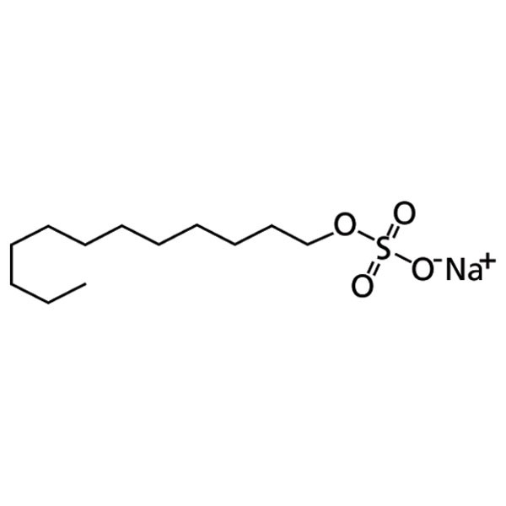
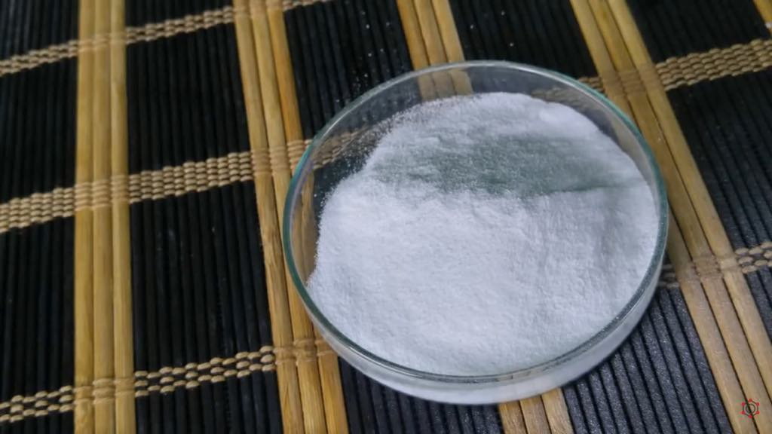
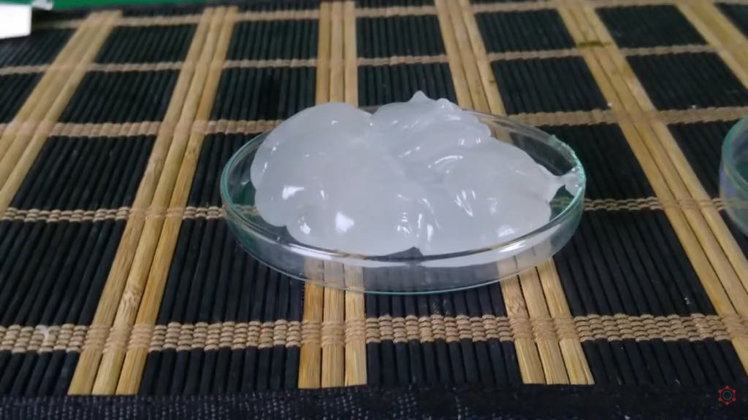
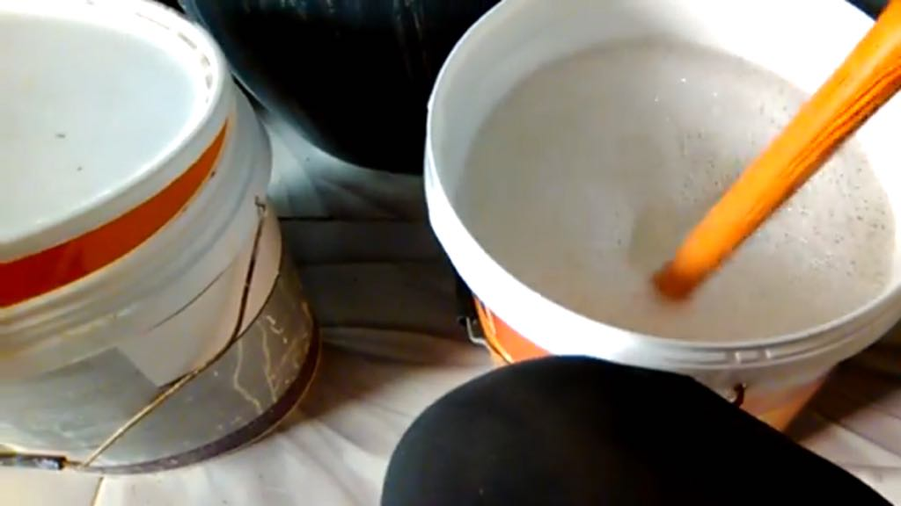
تكسابون

Slide 14
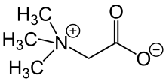

Slide 15
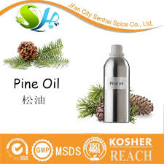
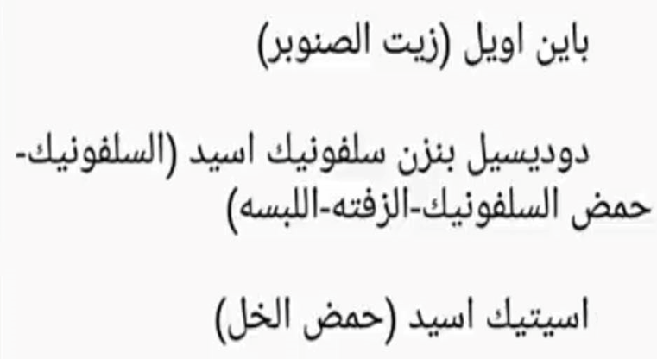
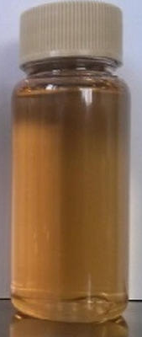
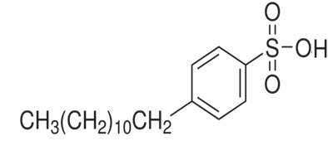

Slide 16
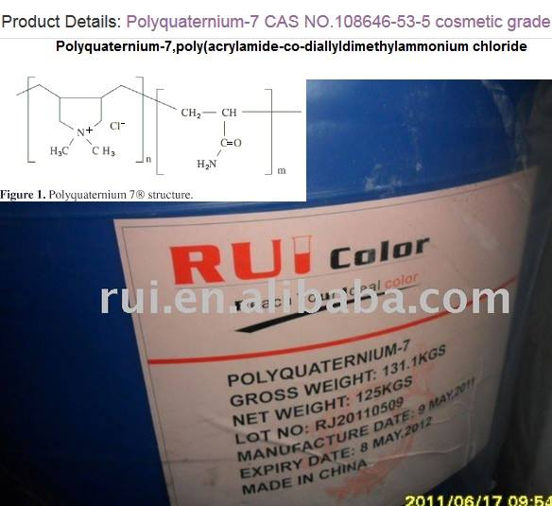
ماء البلسم Polyquaterniums بولي كواتيرنيوم هو مصطلح لتسمية عدد من البوليميرات الكاتيونية ( المشحونة بشحنات موجبة ) يتم استخدام المصطلح للتأكيد على وجود أملاح الأمونيوم الرباعية في البولمير وهناك حوالي 37 صنف تحت اسم بولي كواتيرنيوم , وتستخدم هذه الأملاح في كريمات الشعر والشامبو وصبغة الشعر فجميع أنواعها مشحونة بشحنة موجبة تقوم بتحييد الشحنات السالبة الموجودة في شامبو وكريمات الشعر وتساعد على فك تشابك الشعر وتسهيله , والشحنات الموجبة أيضا لها بعض الخصائص المضادة للجراثيم مثال عليه بولي كواتيرنيوم7 Polyquaternium-7 يرمز له (DADMAC) أو PQ-7 الاسم العلمي له : Copolymer of acrylamide and diallyldimethylammonium chloride

Slide 17
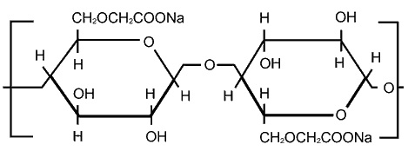
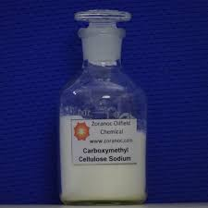
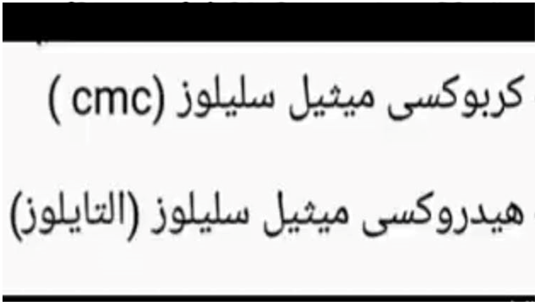
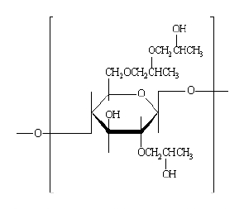
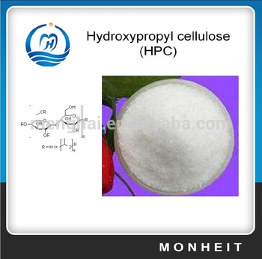
مواد اللزوجة وتعزيز القوام

Slide 18
الاضافات

Slide 19
المواد المخلبية، من أمثال
1.تري بولي فوسفات الصوديوم أو
2. بالمبادلات الشاردية من أمثال الزيئوليت ZEOLITHE.
المواد المخلبية، من أمثال تري بولي فوسفات الصوديوم أو بالمبادلات الشاردية من أمثال الزيئوليت ZEOLITHE.

Slide 24
أسماء مختلفة لبعض المواد المستخدمة في المنظفات 1-كلوريد الصوديوم (صوديوم كلوريد..ملح الطعام) 2-سلفات ماغنسيوم (كبريتات ماغنسيوم-ملح انجليزى-ملح ابسوم-ملح سولو) 3-ستريك أسيد (حمض الستريك-حمض الليمون-ملح الليمون) 4-ستاريك أسيد (حمض الشمع) 5-أسيتيل الكحول (شمع البلسم-استيانول) 6-ماء البلسم (ديهكوراتA) 7-صوديوم لوريل ايتر سلفات (التكسابون) 8-كوكونت دى ايثانول اميد (الكمبرلان-كوكو) 9-هيدروكسيد الصوديوم (الصودا الكاوية-القطرونة-الكوستيك-ماءات الصوديوم) 10-هيدروكسيد الأمونيوم (النشادر) 11-كربوكسى ميثيل سليلوز (cmc ) 12-هيدروكسى ميثيل سليلوز (التايلوز) 13-باين اويل (زيت الصنوبر) 14-دوديسيل بنزن سلفونيك اسيد (السلفونيك-حمض السلفونيك-الزفته-اللبسه) 15-اسيتيك اسيد (حمض الخل)

Slide 25
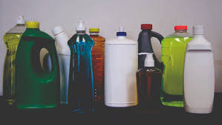
تركيبات للمنظفات المنزلية

Slide 26
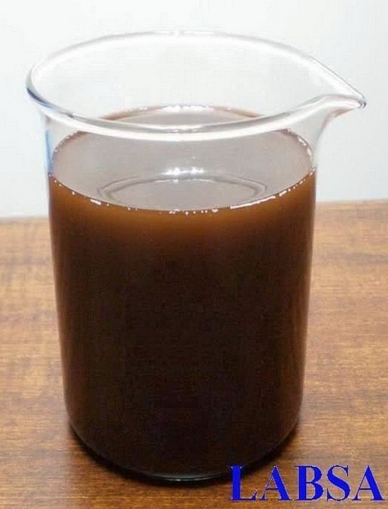
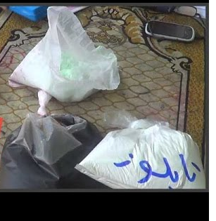
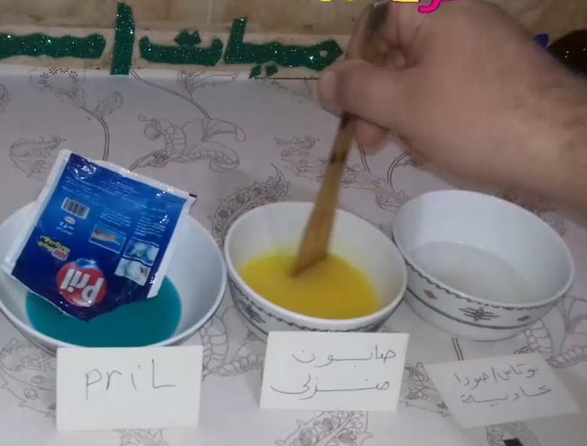
تصنيع برميل منظف بريل (150 لتر)
1-120 لتر ماء
2- 10 كجم سلفونيك
3- 3 ك تكسابون
4- رائحة الليمون (300جم)
5- (لون بريل ازرق اساسي Be3Al2(SiO3)6
6- فورمالين (300 جم)
7- صودا كاوية (3.6 كجم)
8- 3 اكياس ملح طعام او ملح انجليزي)
9- التيالوز 200-250 جم
1- يقلب التايلوز في الماء مع التقليب لمدة 10 دقائق ويجب اذابته اولا لانه يترسب في الوسط القلوي)
2- يتم اضافة الصودا مع التقليب لمدة 10 دقائق
يضاف السلفونك مع التقليب وتعين درجة الحموضة حتي التعادل وتتم العملية لمدة ساعتين.
3- يضاف التكسابون مع التقليب
4-تضاف الفورمالين والملح في نهاية الخلطة

Slide 27
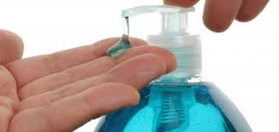
صابون سائل لليدين
تكسابون 12% كمبرلان 8% جليسرين 1% كلوريد الصوديوم 1.5% -للزوجة..
وتذوب في وعاء خارجي خارجي مادة حافظة ( حمض الستريك) 0.20% عطر 0.7% لون ( 30-40جرام لكل طن .. حسب درجة اللون المرغوب بها ) ... ماء .. حتى تمام النسبة المئوية .. شروط العمل ... العمل عند80 درجة مئوية - لتمام التذاوب ما بين التكسابون والماء ومعهما الكمبرلان .. وإضافة اللون والعطر تكون في درجة حرارة من 40-45درجة مئوية .. لكي لا يحدث كسر لروابطها و بالتالي تفكك المادة ..
هذه الطريقة اقتصادية وبجودة عالية

Slide 28
صناعة الشامبو ..
تكسابون (مادة فعالة) (15-20%)
كمبرلان (مادة فعالة و رافعة لزوجة و مزيد للرغوة ) (2%) معزز رغوي .. (2%) بولي كوانتوريوم ( مسبل للشعر ) (2%) مادة حافظة (تري كلوزان) ( مادة حافظة طبية) (0,2%) عطر ...(0,2%) ملح (لزيادة اللزوجة) ( حسب اللزوجة ) فيتامينات .... ( ) ماء مقطر .... حتى 100%
ملاحظة : وفق هذه الخلطة ينتج شامبو شفاف و اذا كان (غير شفاف) نضيف قليلا من اليوريا و من أجل جعل الشامبو حليبي نضيف مادة تدعى
المقصب بنسبة 2-5% .
طريقة العمل : يخلط التكسابون مع الماء بشكل جيد ثم يضاف له باقي المواد باستثناء الملح الذي يضاف في اخر مرحلة و بكميات بسيطة و بالتدريج حتى نتوصل للزوجة المطلوبة في حال زيادة كمية الملح عن الحد المطلوب يعود الشامبو ليفقد لزوجته مرة اخرى ..

Slide 29
أنواع الشامبو
شامبو للشعر الطبيعي:
يضاف إليه صفار البيض وبعض المواد العشبية لتغذية الشعر وتقويته
شامبو للشعر الجاف:
يضاف إليه بعض الزيوت والدهون لتطرية الشعر وتليينه
شامبوللشعرالدهني:
يستعمل لتجفيف إفرازات الشعر والتي تسبب تساقطه
شامبو للأطفال وذوي البشرة الحساسة:
لايسبب أوجاع في العيون كغيره من الأنواع الأخرى
شامبو ضد القشرة:
يساعد في القضاء على الفطريات ومسببات القشرة وتساقط الشعر

Slide 30
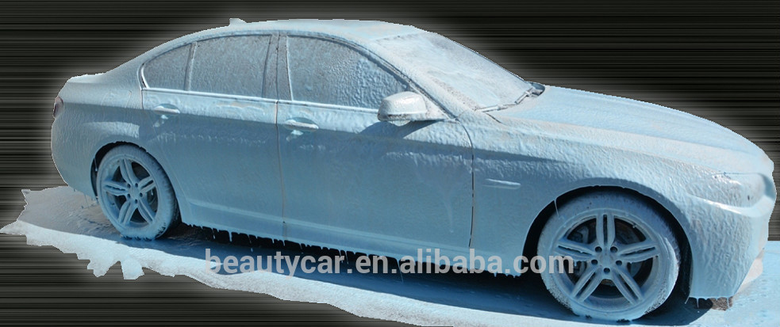
شامبو لغسيل السيارات نوع ممتاز حمض السلفون (الزفتة) ------- 10% تكسابون ------------------- 3% بيتائين --------------------5% صودا اش------------------2% سيليكات سائلة -------------3% ازالة عسرة الماء EDTA ------1% كوستيك ----------------1.3% مادة حافظه الفورمالين --------0.35 ماء ------------ اتمام الحجم الى 100 خلطة ممتازة تستخدمها كبرا الشركات غير شفافة ملاحظة مهمة يجب ان يكون ال PH =10
(2) سائل تنظيف الزجاج المكونات : ماء ( 50% ) .
خل ( 24% ) .
كحول أحمر ( 24% ) .
نشادر ( 2% ) .
ألوان صناعية ورائحة (حسب الطلب ) . طريقة التحضير : تمزج المقادير في إناء من الصلب الغير قابل للصدأ وتقلب جيدا ثم تعبأ في زجاجات بلاستيك برشاش أو بدون حسب الطلب

Slide 31
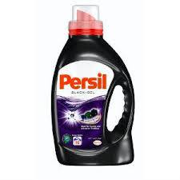
تحضير 100 كجم برسيل جل
المواد اللازمة للتحضير:
6 كجم حمض سلفونيك (فعالة شاردية)
216جم صودا (أو كوستيك) حتى نحصل على درجة حموضة PH=7-9
4 كجم تكسابون (فعالة شاردية)
2 كجم بيتائين (فعالة ومزيلة للدهون)
3 كجم سي كوستر (او السيماسول أو نونيل فينول 9)(فعالة لاشاردية)
2 كجم بوربورات صوديوم (فعالة. مادة مبيضة)
300 جم مسطع ضوئي (أو بلانك فور) لاعطاء الكلابس بريقاً خاصاً
300 جم تري بولي فوسفات (مادة مزيلة لعسرة الماء)
1 كيلو مانع رغوة
350 جم ملح (او نضيف ملح حتى الحصول على اللزوجة المطلوبة) (مادة رافعة للقوام)
400 جم تايلوز (لزيادة القوام و اللزوجة)
300 جم مادة حافظة (فورمول أو DMD)
50 جم قشر بوتاس (هيدروكسيد البوتاسيوم) 300 جم عطر ملائم *** ماء حتى 100 كجم

Slide 32
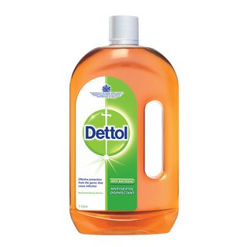
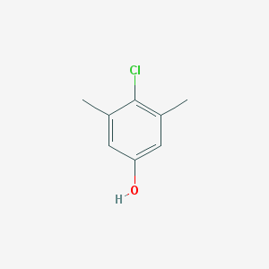
تركيبة ١ لتر ديتول مطهر ارضيات وأسطح فقط
المكونات
١٠ جرام تكسابون
١٠ جرام سيماسولNP -9 ١٠ جرام زيت صنوبر
٤٨ جرام PCMX
طريقة التصنيع
يذاب التكسابون في ٩٢٢ جرام ماء
يتم خلط زيت الصنوبر مع السيماسول جيدا واضافتهم للماء المذاب به التكسابون
اضافة PCMX وإذابتة جيدا في الوسط
اضافة لون بني شيكولاته أو لون اصفر
المنتج ليس طبي ولا يستخدم مباشرة علي الجلد وليس مستحلب وهو مطهر فعال في القضاء علي البكتريا والجراثيم

Slide 33
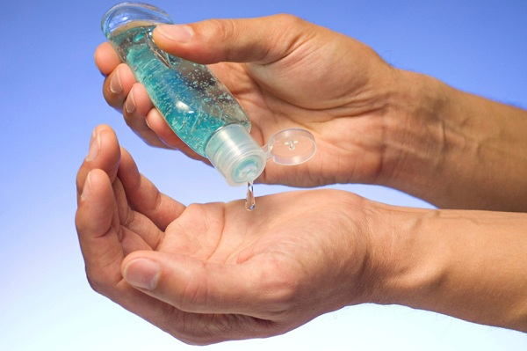
تركيبة جل اليدين المعقم و المنظف بدون ماء
1 - ماء مقطر 38.660 كجم 2 - كاربابول (Carbopol® Ultrez 21 Polymer ) 0.250 كجم 3- بروبيلين كليكول0.500كجم 4 - كحول ايثيلى ( Ethanol, Absolute, 96 wt% ) 60.000 كجم 5- هيدرومول استر ( )Hydramol™* PGPL Ester ) كجم 0.500 6- امينوميثايل بروبانول Aminomethyl Propanol ) (0.090 كجم يرش الكاربابول على وجة الماء المنزوع الايونات ( المقطر ) ويترك حتى يتشرب بالماء ثم ابدأ فى التقليب ( بسرعة 200 دورة / دقيقة ) لمدة 5 دقائق ثم ابدآ فى اضافة باقى المكونات على نفس الترتيب وحتى التمازج التام مع ملاحظة ان المادة رقم 6 هى التى ستعادل الكاربابول وتعطية شكل الجل . ملاحظة : التركيبة من الشركة المصنعة للكاربابول هناك طريقة أخرى كالتالي: كربوبول (945) 250 غرام نرجو الانتباه الى رقم الكربوبول 945لانه يوجد منه عدة انواع كحول الايثانول(الكحول الطبي) 65 ليتر ماء مقطر 30 ليتر امينو ميتيل بروبانول 100غرام جليسرين 1.5 ليتر

Slide 34
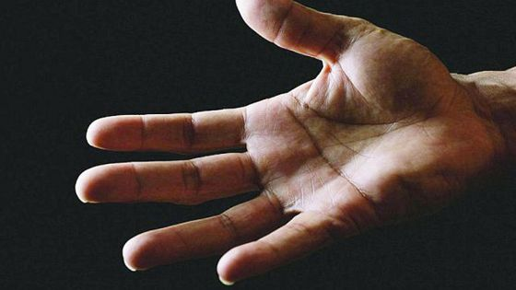
أظهرت نتائج الدراسة أن معقمات اليدين تزيد من قدرة الجسم على إمتصاص مركب ال BPA أو Bisephenol A و هو مركب كيميائي يستخدم تقريباً في جميع انواع البلاستيك الصلبة مثل أواني حفظ الطعام البلاستيكية، ويقوم هذا المركب بتغييرات في الهرمونات مما يؤدي جزئياً إلى تعطيل نظام الغدد الصماء الطبيعي في الجسم، و قد ربطت دراسات عديدة ال BPA بالخلل الهرموني كما أنها ربطته بأمراض عديدة منها أمراض القلب، السرطان، العقم و حتى السكري.
في دراسة عام 2011 قام بها جهاز مركز المخابرات الأميركية للأوبئة قسم مكافحة الأمراض والوقاية، وجد تفشي التهاب norovirus نوروفيروس، والذي يسبب معظم حالات التهاب المعدة والأمعاء الحاد والإصابة بالإسهال والإستفراغ وهو معدي وينتشر بشكل عالي خلال الطعام والماء والأتصال والقرب من المصاب.
التسمم بالكحول من شرب المعقم، مما يجعلها أحدث حلقة في سلسلة المنتجات المنزلية المستخدمة لتحفيز شعور الثمالة والسُكر،
اختلال وتعطل الهرمونات أظهرت الأبحاث بواسطة ادارة الاغذية والعقاقير الأمريكية FDA انها قد تؤدي إلى اضطرابات هرمونية بسبب التريكلوسان والبكتيريا التي تأخذ خصائص المضادة للميكروبات التي تخلق سلالات مقاومة للمضادات الحيوية أكثر
وجدت أن مناعة الطفل تتأثر بشدة عند استخدام المعقم،
معقمات اليدين تلك السوائل اللزجة التي تتعهد بإزالة 99.9٪ من البكتيريا، وعندما تم اختراعها ليتم استخدامها فقط عند تعذر وجود الماء النظيف والصابون، ولكن هل هناك خطر من استخدامها المستمر

Slide 35
طريقه التحضير 1- يوضع السي كوستر في وعاء يحوي ما يقار 10 ليتر ماءونحرك ببطء مع التسخين الدافئ لمدة لا تقل عن 3 ساعات (لا تتركها تغلي)(أو سخن الماء وضفها بالتتالي على السي الكوستر مع التحريك) 2-يوضع التكسابون والبيتائين مع التحريك في 25 ليتر ماء 3- نحل الملح (نشكل محلول مشبع من الملح) 4- يضاف حمض السلفونيك إلى 30 ليتر ماء مع التحريك الجيد لمدة لا تقل عن 3 ساعات يتم خلالها ضبط الـPH بالكوستيك او الصودا المنحلين بالماء حتى قيمة PH تتراوح بين 7 إلى 9. 5- يحل التايلوز في 5 ليتر ماء مع التحريك الجيد والتدفئة ثم يضاف له البوتاس لإعطاء قوام طري ولزج. 6- تضاف مكونات الخطوات 1و2و5 إلى الخطوة 4 مع التحريك الجيد و بالتدريج لمدة لا تقل عن 4 ساعات. 7- يضاف الملح حتى الحصول على اللزوجة المطلوبة؟ 8- تضاف البربورات والمسطع الضوئي الى الخطوة 6 مع التحريك الجيد مع باقي الخطوات السابقة خلا مدة 4 ساعات. 9- يحرك المزيج تحريك متوسط ثم يضاف له العطر والمواد الحافظة. 10 - يكمل الوزن إلى 100 كغ بالماء مع التحريك البطيء والاضافة المتدرجة.
**ملاحظات: 1- يمكن الاستغناء عن البيتائين و الحفاظ على نفس الفعالية . 2- يمكن اضافة حبيبات زرقاء او خضراء فعالة بعد الانتهاء من كافة التحضير بما يقارب 300 جم منهما معا. 3- لا بد من التأكد من انحلال كافة المواد قبل المزج مع بعضها البعض و الا قد يتشكل معنا مزيج غير مناسب ويؤدي لتعطيل الخلطة. 4- في حال ارتفاع قيمة PH عن 9 يمكن تخفيضها باستخدام حمض الليمون. 5- بعد الانتهاء من التحضير ننتظر ما يقارب ساعة ثم نملأ المنتج في العبوات المناسبة.

Slide 36
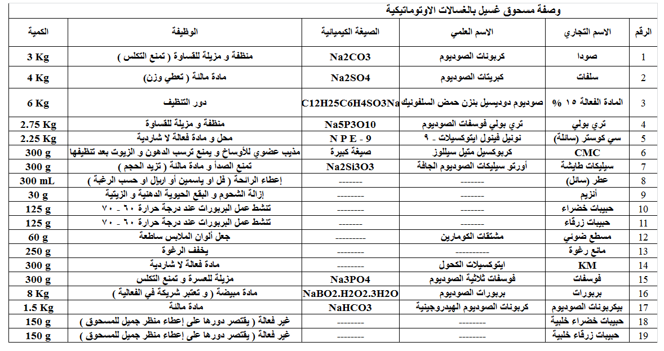
مسحوق الغسالة الاوتوماتيك

Slide 37
لصناعة مسحوق لتنظيف و تبييض الغسيل ... للغسالات الاوتوماتيكية :
مادة فعالة 15% 4,500 كجم
CMC (ميتيل سيللوز ) ..... 900 جم
(إيتوكسيلات الكحول) KM..... 500 جم
سي كوستر (سائل ) .......... 1,500 كجم
سلفات الصوديوم .............. 5 كجم
عطر كاميليا أو اي عطر ........ 300 جم
منشط فعال ( حبات زرقاء أو خضراء نفس الشي ) ....450 جم
منشط خلبي ( للجمال فقط ) ..... ... 600 جم
مسطع ضوئي ..... .... .... 250 جم
تراي بولي فوسفات ...... 1,900 كجم
كربونات الصوديوم (صودا ) ........ 6 كجم
مانع رغوة ..........................300 جم
طايشة (سليكات)........................ 200 جم
أنزيم ................................ 60 جم
خلط السي كوستر و العطر و مانع الرغوة و الانزيم مع بعضهم و يشكلون المزيج A
يخلط البربورات مع المادة الفعالة مع التري بولي و الفوسفات و الصودا و يشكلون المزيج B
يخلط المسطع مع المنشط ( الحبيبات الخضراء و الزرقاء الفعالة و الخلبية ) مع CMC و البيكربونات و الطايشة و KM و يشكلون المزيج C
بعدها يخلط المزيج A مع المزيج B مزجاً جيدا و يفضل ضمن خلاط خاص و لا بأس بالتحريك اليدوي الجيد و يتشكل المزيج D
. يتم خلط المزيج C مع المزيج D جيدا ثم يعاد نخل المسحوق بعد كامل التحضير ثانية للمحافظة على حبيبات ناعمة
لا بأس من رش اكياس التعبئة ببضع قطرات عطر و ذلك لزيادة رائحة العطر
يفضل عند العمل اليدوي وضع قفازات و كذلك كمامة ( واقي فموي أنفي ) لأن بعض المواد لها رائحة جارحة مثل الطايشة
هذه الوصفة صالحة للتنظيف و تبيض الملابس ... و تغني عن شراء المبيض
سلفات الصوديوم ..... تضاف حسب الرغبة حيث هي مادة رخيصة جدا و تعطي وزن ثقيل للمسحوق و لكن لا يفضل أن تضاف بكمية أكثر من 15 كغ بالنسبة لهذه الوصفة مع بقاء كمية المواد الأخرى على حالها ....
كربونات الصوديوم لا يمنع أن يزيد وزنها أيضا إلى 10 كغ و هي ذات سعر رخيص ايضا بعد خلط المواد مع بعضها البعض ( خلط يدوي ) يتم في المرحلة الأخيرة
إضافة العطر و سي كوستر و الخلط الجيد
في ملاحظة خشونة المسحوق لا بد من نخله على منخل ناعم ثم يعبأ بعده في الأكياس ليحافظ على رائحة العطر.

Slide 38
تحضير معجون الحلاقة
5 كجم من معجون الحلاقة نقوم بمايلي .... المحلول 1
نضيف 5 لتر ماء للمواد التالية 100 جم من زيت جوز الهند 50 جم من حمض الشمع 20 جم من حمض الغار المحلول 2
محلول قلوي مؤلف من : 40 جم هيدروكسيد البوتاسيوم و 10 جم من هيدروكسيد الصوديوم و 100 مل ماء ..... المحلول 3 .. 10 جم من البوراكس مع 200 مل ماء مقطر .... المحلول 4 20 مل غليسرين مع 20 مل ماء مقطر .... يتوجب وجود حمام مائي و كذلك خلاط جيد له علبة سرعة ....

Slide 39
طريقة العمل ....
نضع وعاء المحلول رقم 1 في حمام مائي و نسخن الحمام المائي حتى نثبت درجة الحرارة عند 70 - 80 درجة مع التحريك الجيد ضمن االحمام المائي لتأمين التجانس و عدم الترسب ... تستغرق العملية ما يقارب نصف ساعة ...
نضيف المحلول 3 إلى المحلول 2 مع التحريك الجيد ثم نضيف المحلول 4 إلى المحلول 2 ايضا مع التحريك الجيد .... (( يعتبر هذا المحلول هو محلول التصبن).
نضيف الآن المحلول 2 على 5 دفعات أو اكثر و خلال ساعة و نصف لإجراء عملية تصبن و تحضير المعجون ( ما يقارب اضافة كل ربع ساعة) الى المحلول 1 ضمن الحمام المائي مع التحريك الجيد .....
نحرك بعد الاضافة الاخيرة مدة ربع ساعة او حتى ملاحظة تشكل المعجون الذي يشبه اللبن و ذو رغوة متجمعة على بعضها كالاسفنج ...
نعدل PH الوسط باضافة حمض الليمون ( الستريك ... ملح اليمون ) عند قيمة 7 - 8 ...
نضيف قليلاً من العطر مثل عطر الليمون لإعطاء رائحة لطيفة للمجون .....

Slide 40
تحضير 100 كجم من الجل المثبت القوي للشعر :
1كجم كربابول (كاربومير)يعني كربوكسي مثيل بمولير 1كجم تري ايثانول امين 200 جم عطر و الافضل مائي حتى لا يتعكر الجل ( 1 الى3 ) كجم PVP ( بولي فينيل بيروليدين )
( أو2 كجم من السوربيتول ) 300 جم ميثيل بارابين أو فورمول *** جرام صبغة بمايتلاءم مع لون جميل طريقة العمل :
توضع كل المواد ( عدا تري إيثانول أمين ) بالماء وتنقع 24 ساعه وتحرك ببطئ كل فتره حتى تذوب تماما
يضاف تري إيثانول أمين من أجل تعديل ال PH=8 حتى يتجمد الجل ( لزوجية )
الأهم هو الماء المقطر من اجل شفافية الكريم وضمان استقراره وثباته طبعا في حال وجود الماء المقطر

Slide 41
لصناعة مسحوق مبيض لللملابس البيضاء : 85 % بربورات الصوديوم ( أو بيروكربونات الصوديوم ) 5 % كربونات الصوديوم 5 % فوسفات الصوديوم 5 % تري بولي فوسفات و لجعله أكثر فاعلية قم بإضافة قليل من الحبة الزرقاء او البيضاء المنشطة لعمل الأوكسجين الوليد ... يستحب إضافة قليل من العطر .... يفضل الغسيل عند درجة حرارة 70 مْ ... لا أكثر كما يشاع ليعطي المبيض دور أكثر فاعلية

Slide 42
صابون البودرة
طريقة صناعة صابون البودرة
المواد اللازمة
عشرة كيلوجرامات من سلوفونيك الآسيد.
عشرة كيلوجرامات من سليكات الصوديوم السائلة.
خمسة عشر كيلوجراماً من كربونات الصوديوم.
أربعون كيلوجراماً من كبريتات الصوديوم.
خمسة عشر كيلوجراماً من ثلاثي فوسفات الصوديوم.
خمسو كيلوجرامات من من صوديوم ميتا سليكات.
اثنان كيلوجراماً من بروبورات الصوديوم.
مئة وخمسون جراماً من البلانك فور.
كيلوجرام ونصف من الكلور المركز.
اثنان كيلوجراماً من الحبيبات الملونة الحمراء والخضراء والزرقاء.
مادة ملونة (يمكن الاستغناء عنها).
مادة عطرية (يمكن الاستغناء عنها) ( المواد المذكورة مخصصة لصنع مئة كيلوجرام من الصابون البودرة، ويمكن تعديل المقادير بالزيادة أو بالنقصان بالتناسب حسب الكمية اللازمة من مسحوق الغسيل، ويمكن الحصول على كافة المواد المذكورة من الصيدليات أو من محال المواد الكيميائية).

Slide 43
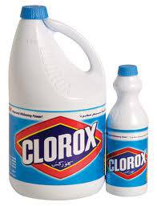
ماء جافيل) تحضير الكلوركس
( هيبوكلوريت الصوديوم
NaOCl.
**** يمكن استبدال الصودا باستخدام الكوستيك هيدروكسيد الصوديوم و لكم هنا يجب الخلط السريع و الجيد حيث يمكن أن يتشكل راسب من هيدروكسيد الكالسيوم يمنع التفاعل ...
**** الملاحظة الأهم حتى يكون الناتج هو ماء جافيل ( الكلوركس ) يجب حساب ما يسمى بالدرجة الكلورية و هي التي تحدد فعالية الناتج و تحدد ان كان النتاج ماء جافيل ام لا ...
1كجم من هيبوكلوريت الكالسيوم يتم حل هيبوكلوريت الكالسيوم في الماء الساخن
900 جم من الصودا ( كربونات الصدوديوم) في الماء الساخن
و ذلك حتى تمام الانحلال في 10 ليتر ماء نقي ..
نضيف المحلولين إلى بعضهم البعض مع التحريل الجيد المتوسط السرعة لمدة لا تقل عن نصف غلى ساعة كاملة فيتشكل راسب أبيض من كربونات الكالسيوم
** نترك الراسب ليرقد ثم نفصل المحلول ( و هو الكلوركس ) عن الراسب بالابانة .. *** الكميات محسوبة على اساس أن المواد المتفاعلة نقية جدا 100% ... و اذا كانت غير ذلك يجب حساب الكميات على اساس انها نقية ...

Slide 44
طريقة الصنع
ضع الكمية المذكور من حمض السلفونيك آسيد في عشرة لترات من المياه النقية.
أضف سليكات الصوديوم السائلة لمعادلة الحمضي بالقلوي.
أضف كمية الكلور المركز مع التحريك المستمر بملعقة زجاجية أو خشبية.
أضف ربع كمية كبريتات الصوديوم أي ما يعادل عشرة كيلوغرامات مع التحريك المستمر حتّى يتجانس المزيج تماماً.
بعد تحول المزيج إلى ما يشبه العجينة ضعه في مكان مشمس حتى يجف أو جففه بواسطة المجفف الصناعي. ضع العجينة الصلبة في منخل ذي ثقوب صغيرة حتى يتحول إلى حبيبات أو بودرة، وكرر العملية أكثر من مرة حتى تصل إلى القوام الشبيه بمسحوق غسيل الملابس.
ضع الحبيبات الناتجة في وعاء كبير وأضف إليه ما تبقى من المكوّنات كلها وقلبها جيداً حتّى تتجانس تماماً. ضع العجينة المتكونة في المنخل مجدداً حتّى تتحول إلى حبيبات أو بودرة صالحة للاستعمال، واحفظها في علبة مغلقة.
صابون البودرة الذي صنعته أصبح جاهزاً الآن للغسيل في الغسالة العادية أو الغسالة الأوتوماتيكية أو حتى للغسيل اليدوي

Slide 45
يتم حساب الدرجة الكلورية كما يلي:
*11.2 التركيز(جم/ل) = Cl'' و يجب ان تكون الدرجة الكلورية (Cl'') محصورة بين 12" و 35" و سوا ذلك لا يعتبر الناتج ماء جافيل
يتم تحديد الدرجة الكلورية من خلال المعايرة التالية يؤخذ 5 مل من المحلول الناتج في مرحلة من مراحل الخلط ( بداية او منتصف او نهاية ) التفاعل و يضاف لها 5 مل من حمض الهيدروكلوريك N 0.1 و كذلك يضاف كمية فائضة من محلول يوديد البوتاسيوم تركيزه 10% حجما ( مايقارب 5 مل أو أقل ) ..
نعاير بمحلول ثيوسلفات الصوديوم و نحدد الحجم اللازم للمعايرة و نحسب نظامية المحلول من قانون مور بالمعايرة ثم نحسب التركيز بواحدة غرام بالليتر ثم نحسب الدرجة الكلورية ... ***** أيضاً يمكن تحديد النسبة المئوية لماء جافيل من خلال معرفة عدد الجرامات من الكلور المتحرر في 100 مل من المحلول الناتج و التي تحسب بعد حساب نظامية الكلور كما في طرقة المعايرة السابقة و من ثم عدد الغرامات في الليتر ثم عدد الغرامات في 100 مل و حتى يكون الناتج ماء جافيل يجب ان يكون تركيزه أكثر من 10% حجما ... .

Slide 46
نصائح لتنظيف الادوات المنزلية

Slide 47
من الممكن استبدال مواد التنظيف الكيميائيّة بحلولٍ طبيعيّة مختلفة :
استعمال مادة البوراكس او بيربورات الصوديوم
كاستعمال الصابون المصنوع من زيت الزيتون.
واستعمال الليمون والمياه الساخنة، وهنالك العديد من الحلول الطبيعيّة الأخرى للتنظيف.

Slide 48
للتلميع والتنظيف:
2 ملعقة طعام بوراكس مع 2 ماء ساخن، يتم في زجاجة رشاش،
التخلص من البقع الموجودة على الأستالس وعلى حواف البلوعات:
اخلط 2 ملعقة بوراكس مع ربع كوب عصير ليمون وامزج الخليط حتى تحصل على عجينة تستخدمها في إزالة البقع.
تنظيف المرحاض:
نصف كوب بوراكس على جردل ماء وقوم باستخدام فرشاة تنظيف المرحاض الخاص بك.
تنظيف المصارف ومواسير الماء:
فقط أضيف ½ كوب بوراكس على 2 كوب ماء مغلي واتركها لمدة 15 دقيقة
ثم قم بتشغيل الماء.
إزالة الروائح الكريهة من القمامة:
فقط قم بغسل صندوق القمامة بالبوراكس والماء، ثم قم بشطفه جيدا، ثم قم بوضع القليل من البوراكس في القمامة ليمنع الروائح الكريهة

Slide 50
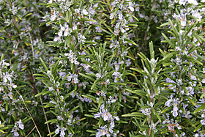
روزمرين

Slide 52
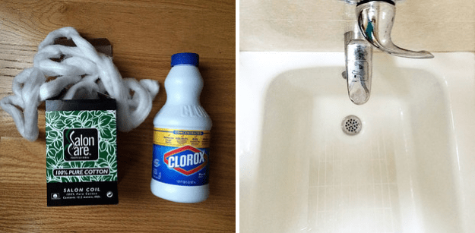
لتخلص من العفن في حوض الاستحمام، قم بنقع القطن في سائل مبيِّض ثم ضع القطن في المغاسل وحوض الاستحمام على بقع العفن واتركه ليلة كاملة، في الصباح الباكر، ستجد أن بقع العفن اختفت
(5)سائل تنظيف السجاد والكليم :
المكونات :
صودا كاوية ( 20% ) .
نشادر ( 25% ) .
ماء ( 50% ) .
نفط ( 5% ) . روائح ( حسب الطلب ) . طريقة التحضير : تذاب المكونات في آواني معدنية غير قابلة للصدأ ثم يضاف النشادر مع التقليب الجيد . يعبأ المزيج في آواني مناسبة للاستخدام والتسويق .

Slide 53
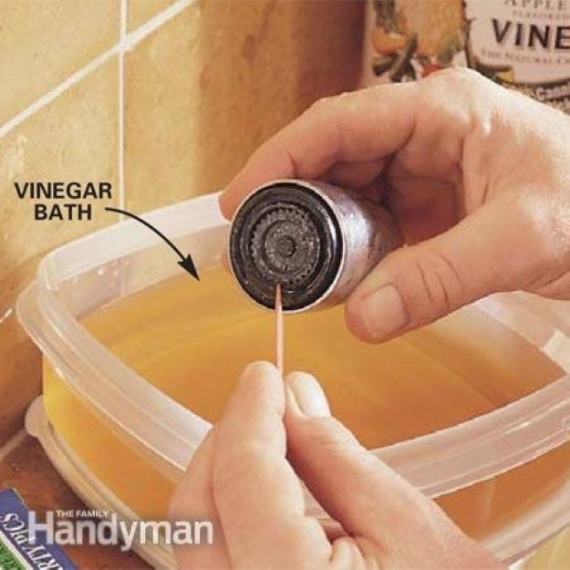
لتنظيف رأس الدش، قم بفصلها ونقعها في الخل لفترة بسيطة ثم استعمل الماء الجاري لتنظيفها، حيث ستكون كل الترسبات والتكلسات قد ذابت ويُمكن شطفها بسهولة.

Slide 54
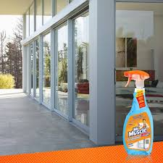
منظّف الزّجاج (للمرايا والنوافذ)
المواد اللازمة
-كوبان من الماء.
-نصف كوب من الخل الأبيض.
-ربع كوب من الكحول الطّبي.
-بضع نقاط من زيت البرتقال العطري (اختياري).
طريقة الصنع والاستخدام
ضع جميع المكونات في زُجاجة رش، ورجّ جيداً.
رُش المحلول على منشفة مطبخ أو قطعة قماش قُطنيّة، ثمّ نظّف الزجاج والمرايا.
الزّيت العطري اختياري ولكنّه يُعطي رائحةً منعشة.
يُنصح بعدم مسح أو تنظيف النوافذ في الأيام الحارة، أو عند سطوع أشعة الشّمس المباشرة وذلك لأنّ المحلول سيجف بُسرعة وتبقى علامات مسح عليها.

Slide 55
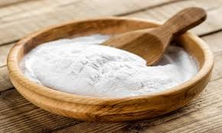
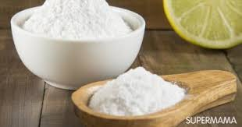
مسحوق الأوساخ الصّعبة والدّهون
المواد اللازمة
نصف حبّة ليمون.
نصف كوب من مسحوق البوراكس (مسحوق أبيض متبلور). نصف كوب من الأمونيا مخلوط مع كميّة من الماء كافية لملء غالونٍ واحد.
طريقة الصّنع والاستخدام
ضع الليمون في البوراكس ثمّ افرك بها الأسطح صعبة التنظيف، ثمّ امسحها أو اغسلها بالماء. هذه الطّريقة ليست آمنة على أسطح الرخام والغرانيت.
لتحضير الطريقة الثانية ارتدي قفازات التنظيف ثمّ ضع القليل من هذا المحلول فوق إسفنجة المطبخ وافرك بها الأوساخ، ثمّ امسحها بمنشفة مبلولةٍ بالماء.

Slide 56
منظف ومطهر للسيراميك
المواد المطلوبة
كيلوجرام من زيت الصنوبر.
كيلوجرامان من رباعي كلوريد الأمونيوم.
واحد وأربعون لتراً من المياه النظيفة.
ستة كيلوجرامات من السيمسول.
ألوان كيميائية حسب الرغبة.
طريقة التحضير
تُسكب خمسة وثلاثون لتراً من المياه في وعاء بلاستيكي نظيف.
يُضاف مقدار رباعي كلوريد الأمونيوم إلى الماء ويُقلّب جيداً.
توضع الكمية المتبقية من الماء وهي ستة لترات في قدر على نار متوسطة حتى تصبح دافئة، ثم يُرفع القدر عن النار. يوضع زيت الصنوبر والسيمسول في الماء وتُقلّب المكونات. يضاف الماء الدافئ إلى وعاء الماء المخلوط مع رباعي كلوريد الأمونيوم، وتقلب المكونات مع بعضها البعض حتى تختلط جيداً، ثم تتمّ إضافة الألوان إلى المزيج وبعدها يصبح جاهزاً للاستخدام.

Slide 57
منظف المطبخ
المواد المطلوبة
كوبان من الماء.
عشرون قطرةً من زيت الشاي.
ملعقتان كبيرتان من الخل الأبيض. ن
صف ملعقة كبيرة من الصابون السائل.
نصف ملعقة كبيرة من الشاي.
طريقة التحضير
يُسكب مقدار الماء في علبة بخاخ نظيفة، ويضاف له زيت الشاي والخل الأبيض. يُضاف الصابون السائل والشاي إلى باقي المكونات. تُغلق العلبة بإحكام وترجّ جيداً، ثم يستخدم المحلول لتنظيف المطبخ وإزالة الدهون المستعصية.

Slide 58
مطهر الأسطح والأرضيات
المواد المطلوبة
تسعمئة وخمسون جراماً من الصودا الكاوية بتركيز 98%. ثمانية مقادير من لون الكراميل.
مئة لتر من الماء المقطر.
تسعة لترات من زيت الصنوبر.
أربعة آلاف وثمانمئة جرام من الكلوروكسيلينول.
ستة لترات ونصف من زيت الخروع.
اثنا عشر لتراً من كحول أيزو بروبانول.
طريقة التحضير
تُخلط كحول أيزو بروبانول مع زيت الخروع حتى تختلط المادّتان تماماً.
يؤخذ مقدار لتر من الماء وتخلط معه الصودا الكاوية.
يُضاف مزيج الصودا الكاوية إلى مزيج كحول أيزو بروبانول وتقلب المواد، ثم يترك الخليط لمدة اثنتي عشرة ساعة. يضاف مقدار خمسة وثمانون لتراً من الماء إلى المزيج السابق بعد انتهاء المدة المحددة ويُقلّب جيداً، ومن ثم يوضع زيت الصنوبر والكلوروكسيلينول للمزيج وتقلب المكونات حتى تمتزج. يترك المزيج مدة يومين مع مراعاة التقليب حوالي سبع مرات في اليوم.

Slide 59
(3) سائل تنظيف وتلميع الأثاث :
المكونات :
زيت بذرة الكتان ( 16% ) .
خل ( 17% ) .
كحول أحمر ( 17% ) .
زيت تربنتينا ( 50% ) .
طريقة التحضير :
تخلط المقادير مع بعض في إناء من الصلب الغير قابل للصدأ ثم تقلب بالخلاط جيدا وتعبأ في زجاجات مناسبة للاستخدام .
(4) ورنيش الأرضيات :
المكونات :
شمع اسكندراني 15%
زيت تربنتينا 85%
صبغات (حسب الطلب )
طريقة التحضير : يقطع الشمع إلي قطع صغيرة ورقيقة باستخدام مبشرة ثم يضاف إليه زيت التربنتينا في إناء من الصلب الغير قابل للصدأ . يصهر المخلوط في حمام مائي ساخن حتي لا يشتعل التربنتينا . يرفع الإناء من الحمام المائي بعد انصهار الشمع ويصب الورنيش في العلب الخاصة ويترك يبرد ويتجمد ثم يغطي .

Slide 60
شكرا علي الحضور
http://fac.ksu.edu.sa/aatta/cv

